Slide 1
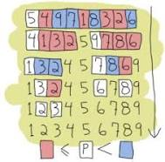
QUICK SORT (HIZLI SIRALAMA) ALGORİTMASI
Hızlı Sıralama 1960 yılında Charles Antony Richard Hoare tarafından geliştirilmiştir.
Dünyada yapılmış en iyi kullanılan 10 algoritmalardan biri olarak kabul edilir.
Böl ve yönet Algoritma mantığıyla çalışan sıralama algoritmalarındandır.
Özyineli(recursive)’ dir.

Slide 2
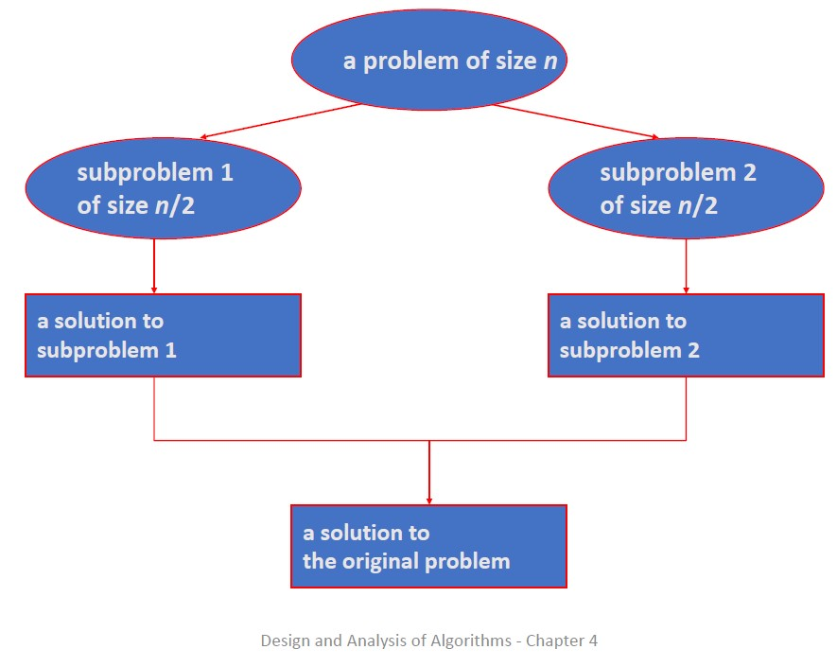
Böl ve Yönet ( Divide & Conquer )

Slide 3
Algoritmanın Tarifi :
Pivot
(<pivot) sol
(>pivot) sağ
23 | 32 | 45 | 29 | 18 | 6 | 15
Adım 1:
Dizi karıştırılır (shuffle). Daha sonra Pivot seçilir. Pivot ilk eleman, son eleman, rasgele bir değer yada medyan(ortanca değer) olabilir. Biz ilk elemanı seçelim.
15 | 6 | 18
23
32 | 45 | 29

Slide 4
pivot
Adım 2:
Sağ ve sol grupların oluşması için pointer kulan.
pivottan küçük olanlar sol grubu, pivottan büyük olanlar sağ grubu oluşturacaktır.
23 | 32 | 45 | 29 | 18 | 6 | 15
sol
sağ
Adım 3:
Eğer sayı, sol gruba aitse sol sayacı arttır
Eğer sağdaki sayı sağ gruba aitse sağ sayacı azalt.
Diğer gruba ait eleman görürsen elemanların yerini değiştir
23 | 15 | 45 | 29 | 18 | 6 | 32

Slide 5
Adım 4:
Yer değiştirdikten sonra sol ve sağ sayaçlarını ilerlet.
23 | 15 | 45 | 29 | 18 | 6 | 32
sol
sağ
23 | 15 | 6 | 29 | 18 | 45 | 32
Adım 5:
Yer değiştir.
sol
sağ

Slide 6
23 | 15 | 6 | 29 | 18 | 45 | 32
Adım 6:
Yer değiştir.
sol
sağ
23 | 15 | 6 | 18 | 29 | 45 | 32
sağ
sol
Adım 7:
Sol ve sağ pointer yer değiştirirse, sağ pointer ile pivotun yerini değiştir.
15 | 6 | 18
23
32 | 45 | 29
sol
sağ

Slide 7
23
15 | 6 | 18
32 | 45 | 29
23
6 | 15 | 18
29 | 32 | 45
Adım 8:
Quick sort algoritması iki alt gruba Özyineli(recursive) olarak uygulanır.
Alt gruplar bitince dizi birleşir.
6 | 15 | 18 | 23 | 29 | 32 | 45

Slide 8
Algoritmanın Avantajları:
Daha geniş bir kullanım alanına sahiptir.
Basit bir yapıdadır.
Belirli uygulamalarda diğer sıralama algoritmalarından büyük ölçüde daha hızlı çalışır.( recursive olması, yedek dizi kulanmaması, sabit değerle daha az karşılaştırma yapması)
Algoritmanın Dezavantajı:
Dizinin tutarsız alt parçalara ayrılması (sıralı dizi)
6 | 15 | 18 | 23 | 29 | 32 | 45

Slide 9

Algoritmanın Karmaşıklığı:
En İyi Durum (Best-Case): O (nlogn) (ortaya yakın veya ortanca eleman)
Ortalama Durum (Average-Case): O (nlogn) (rasgele sayı)
En Kötü Durum (Worst-Case): O(n^2 ) (küçükten büyüğe sıralı ise)
Algoritmanın Kısıtları:
Dizinin sıralı olma ihtimalidir.
İyileştirme:
Diziyi karıştırıp sırayalayabiliriz
Diziden 3 sayı seçilir ve 2.ci büyük sayı pivot yapılarak sıralanır.
Uygulama Alanları:
Daha çok büyük problemler için kullanırız. Java ve C programla dilleri sıralama için Quick Sort kullanırlar.

Slide 10
Diğer Sıralama Algoritmaları ile Karşılaştırma
Algoritma | İngilizcesi | Algoritma Analizi |  |  | Kararlılık | Yöntem | Açıklama | inplace | stable
 |  | En İyi | Ortalama | En Kötü
Seçerek Sıralama | Selection Sort | n² | n² | n² | Kararsız | Seçerek |  | Var | Yok
Hızlı Sıralama | Quick Sort | n log(n) | n log(n) | n² | Kararsız | Parçala Fethet |  | Var | Yok
Birleştirme Sıralaması | Merge Sort | n log(n) | n log(n) | n log(n) | Kararlı | Parçala Fethet |  | Yok | Var
Sokma Sıralaması | Insertion Sort | n | d+n | n2 | Kararlı | Sokma | d yer değiştirme sayısıdır ve n2 cinsindendir | Var | Var

